Slide 1
Образ Савелия богатыря святорусского

Slide 2
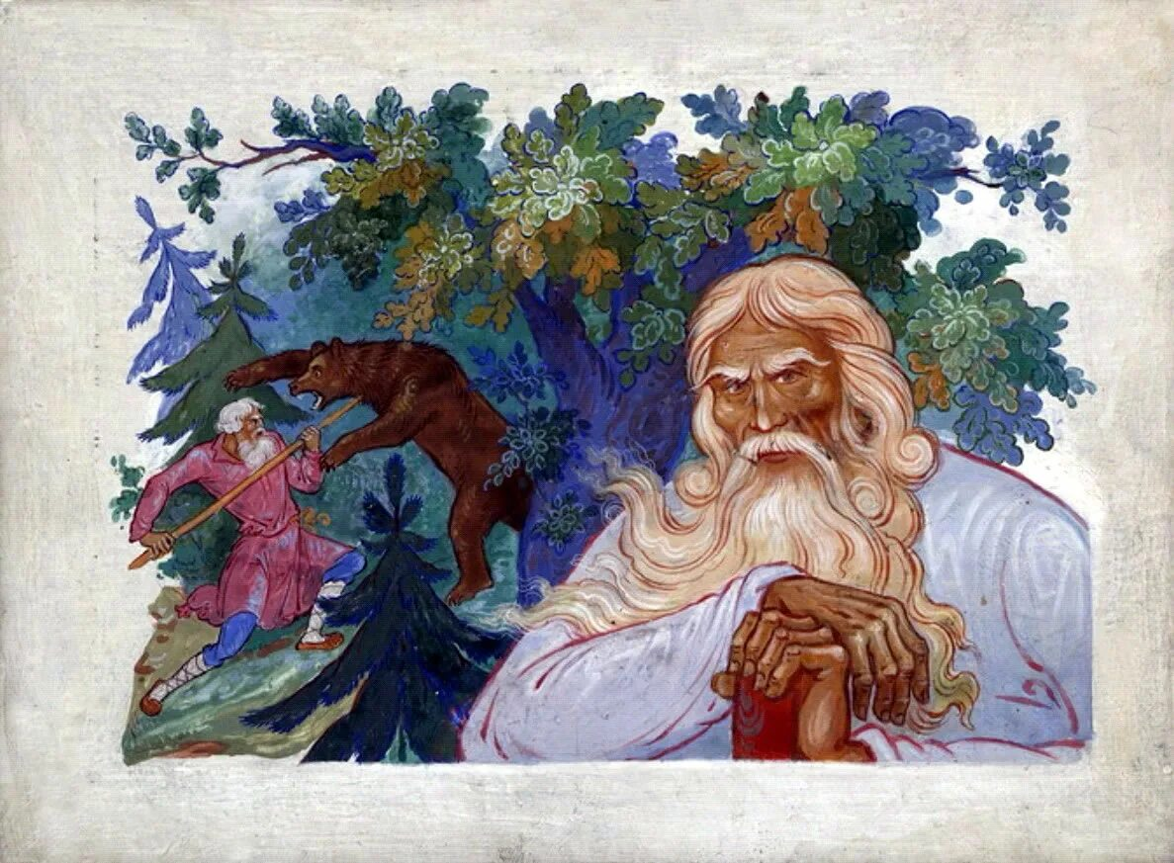
Внешность
"...Я вспомнила / Про богатырство дедово... "
"...С большущей сивой гривою, / Чай, двадцать лет не стриженной, / С большущей бородой, / Дед на медведя смахивал..."
"...Дугой спина у дедушки <...> Да распрямиться дедушка / Не мог..."
"...Не правда ли, Матренушка, / На очеп* я похож?.." (*деревенский колодец)
"...спину старую / Пытался разогнуть..."
С. В. Герасимов
Константин Бокарев

Slide 3
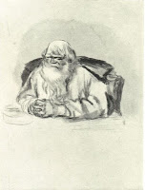
Характеристика Савелия
Мужчина способен на долгое терпение, однако ценит и обожает свободу: «Клейменый, да не раб!»
Храбрость, сила, смелость – вот ключевые черты характера персонажа.
Для характера героя также привычны терпеливость и выносливость:
«А потому терпели мы,
Что мы – богатыри.
В том богатырство русское.»
С. В. Герасимов

Slide 4
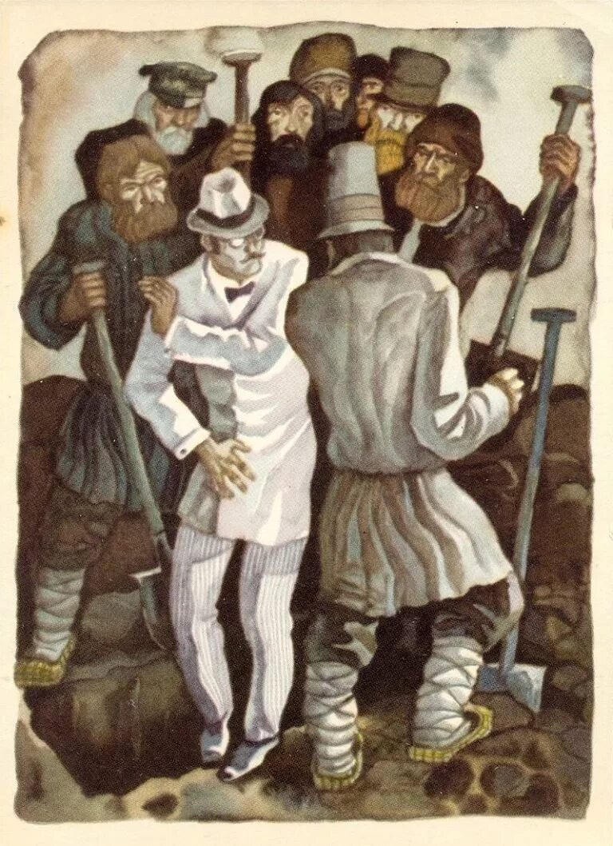
История героя
"...И тут настала каторга / Корёжскому крестьянину — / До нитки разорил! / А драл… как сам Шалашников!.."
"...Эх, доля святорусского / Богатыря сермяжного! / Всю жизнь его дерут..."
"...И долго, долго дедушка / О горькой доле пахаря / С тоскою говорил…"
"...За все страдное русское / Крестьянство я молюсь!.." "...Сладка ли жизнь крестьянина?..«
"...Я каторжником был..."
"...Решенье вышло: каторга / И плети предварительно...«
"...Я старика столетнего / Звала клейменым, каторжным...«
"...А жизнь была нелегкая. / Лет двадцать строгой каторги, / Лет двадцать поселения..."
Н. Воробьев «Крестьянка

Slide 5
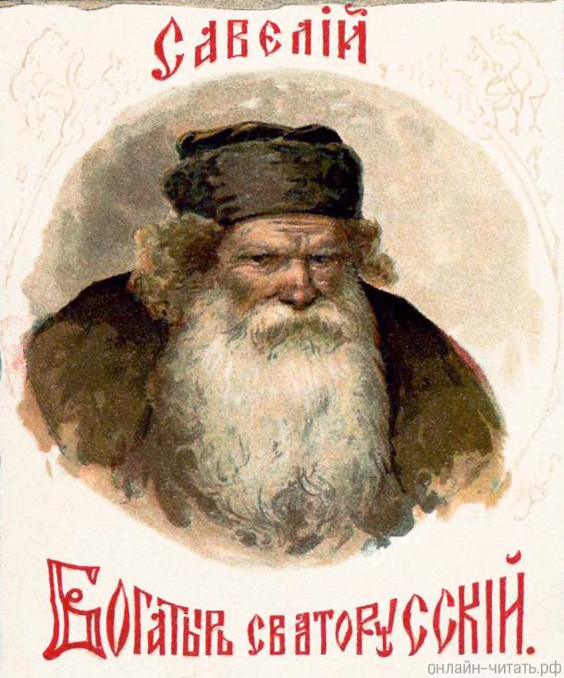
Случай с Демушкой
"...Заснул старик на солнышке,
Скормил свиньям Демидушку..."
"Прости, прости, Матренушка! —
И повалился в ноженьки. —
Мой грех – недоглядел!.."
«Потом ушел в леса,
Так пел, так плакал дедушка,
Что лес стонал! А осенью
Ушел на покаяние
В Песочный монастырь..."
САВЕЛИЙ, БОГАТЫРЬ СВЯТОРУССКИЙ. ЛИТОГРАФИЯ Т-ВА И.Д. СЫТИНА И КО. 1902

Slide 6
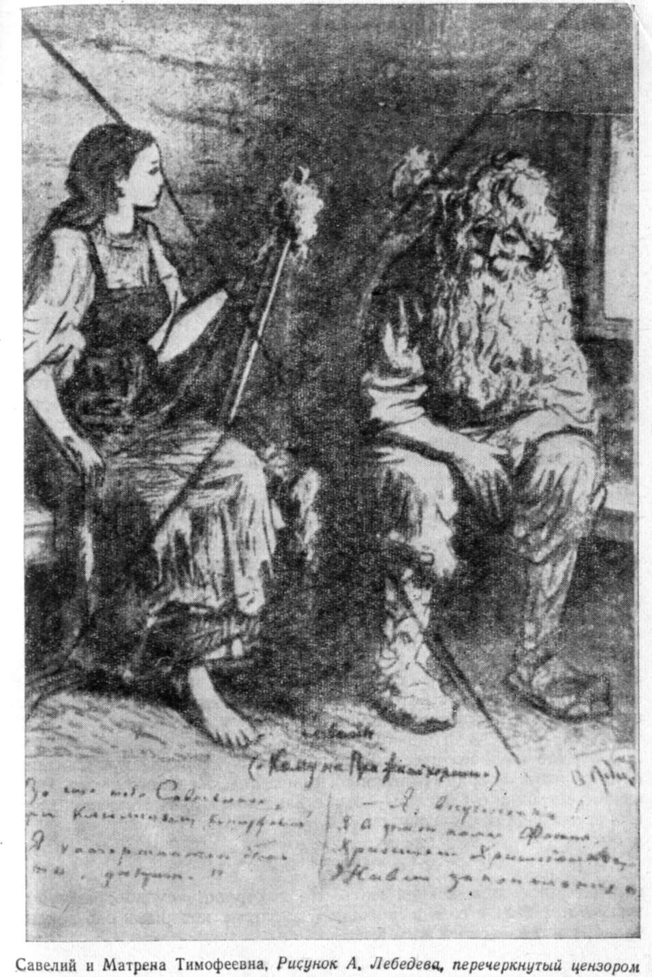
Счастье Савелия
"...Сто лет зима бессменная / Стояла. Растопил ее / Твой Дема-богатырь! / Однажды я качал его, / Вдруг улыбнулся Демушка…"
"...Иду домой, опять / Смеюсь, играю с Демушкой… / Бог видит, как я милого / Младенца полюбил!.."

Slide 7

Спасибо за

